Slide 1

BÁO CÁO
KẾT QUẢ THÁNG 10/2025 VÀ KẾ HOẠCH THÁNG 11/2025
PHÒNG CÔNG NGHỆ THÔNG TIN

Slide 2
MỤC LỤC: CÁC HOẠT ĐỘNG TRỌNG TÂM TRONG THÁNG
Báo cáo này tập trung vào các kết quả đã đạt được và kế hoạch hành động chính của Phòng CNTT trong tháng 10 và định hướng cho tháng 11.
1
A. Hạ tầng CNTT
Kết quả công việc Hệ thống Mạng, Server, Backup & Bảo trì.
2
B. Hệ thống ERP
Vận hành, bảo trì, và tiến độ Nâng cấp hệ thống ERP cốt lõi.
3
C. Eoffice – HCM & Khác
Cập nhật các điều chỉnh hệ thống nhân sự và quản lý văn phòng.
4
D. Chuyển đổi số & AI
Các hoạt động liên quan đến Sáng kiến Chuyển đổi số và AI.
5
E. Tồn đọng & Kế hoạch Tháng 11
Tổng hợp các vấn đề tồn đọng và định hướng công việc sắp tới.

Slide 3

A. KẾT QUẢ CÔNG VIỆC HẠ TẦNG CNTT 🛠️
Hệ thống Mạng & Server
Các site hoạt động ổn định. Đã cấu hình liên kết mail phê duyệt EBS và chuyển Backup app 8007 qua Sanbox APP để tối ưu hóa tài nguyên.
Backup & Lưu trữ
Hệ thống Backup được theo dõi hàng ngày, tình trạng hoạt động ổn định, đảm bảo khả năng phục hồi dữ liệu.
Bảo trì & License
Đã hoàn tất trình Kế hoạch bảo trì 2025 (đã được duyệt). Đồng thời, hoàn tất chuẩn bị Tờ trình gia hạn License Microsoft sắp tới.
Hệ thống Camera
Tiếp tục thống kê tổng thể hệ thống camera tại các site. Ghi nhận tại TDM đã kiểm tra 199/205 kênh hoạt động.
Hỗ trợ Đặc biệt
Đã lên hợp đồng mua Chữ ký số VNPT SmartCA phục vụ cho các cơ quan chức năng (COCQ).

Slide 4
B. TIẾN ĐỘ CÔNG VIỆC HỆ THỐNG ERP
Đảm bảo vận hành ổn định và tiến hành các dự án nâng cấp chiến lược.
Vận hành & Bảo trì
1
Hoàn thành ký duyệt Hợp đồng bảo trì 06 tháng Database + DRSite, đảm bảo tính liên tục và an toàn dữ liệu cho hệ thống ERP cốt lõi.
2
Hóa đơn Điện tử (HĐĐT)
Theo dõi ổn định sau Golive HĐĐT cải tiến ND70. Đã Hoàn thành và ký duyệt các biên bản nghiệm thu liên quan đến dự án này.
Nâng cấp ERP
3
Hợp đồng dự án Nâng cấp ERP đã được phê duyệt. Đang thực hiện theo kế hoạch và đã hoàn thành các Biên bản Khảo sát (BBKS) sơ lược ban đầu.
4
QR Code Thép Hộp
Hợp đồng triển khai đã hoàn thành ký duyệt, chính thức bắt đầu dự án số hóa quản lý sản phẩm.

Slide 5
C. KẾT QUẢ CÔNG VIỆC EOFFICE – HCM & PHÁT SINH
EOFFICE & HCM
Ngừng Kho Trung Chuyển (ERP)
Chiết Khấu Bán Hàng (CKBH)
Đã thực hiện điều chỉnh phòng/ban và thay đổi chức danh trên hệ thống theo Cơ cấu tổ chức mới của Khối Sản Xuất và Phòng Quản lý kho, đảm bảo dữ liệu nhân sự đồng bộ và chính xác.
Thông báo ngưng sử dụng kho trung chuyển trên hệ thống ERP chính thức từ ngày 01/11/2025, tối ưu hóa quy trình quản lý kho hàng.
Đã tổ chức họp trao đổi phạm vi phát sinh các Change Request (CR) sau Golive với đối tác iERP, chuẩn bị cho các đợt điều chỉnh tiếp theo.

Slide 6

D. CHUYỂN ĐỔI SỐ (CĐS) & SÁNG KIẾN VỀ AI 💡
Tiếp Cận Công Nghệ AI
Hoạt động CĐS Tổng thể
Đã hoàn thành và trình duyệt Đề xuất lộ trình tiếp cận kiến thức và ứng dụng AI
Phối hợp Phòng Kế Toán
Tổ chức họp đánh giá giải pháp cho 11 issues phát sinh và đề xuất lựa chọn đơn vị thực hiện để giải quyết dứt điểm các vấn đề tồn đọng.
Họp Về CĐS Nội Bộ
Tổ chức họp với Phòng Kỹ Thuật (P.KT) để thống nhất các vấn đề liên quan đến chiến lược và các dự án Chuyển đổi số đang triển khai.

Slide 7
E. TỔNG HỢP CÁC CÔNG VIỆC HOÀN THÀNH
—
—
—
—
Hợp Đồng Bảo Trì
Camera Hoạt Động
HĐĐT Nghiệm Thu
Đề Xuất AI
Hoàn thành ký duyệt Hợp đồng bảo trì 06 tháng Database + DRSite.
Số kênh camera đã kiểm tra và xác nhận hoạt động ổn định tại TDM (trong tổng 205).
Hoàn thành tất cả các Biên bản Nghiệm thu liên quan đến Hóa đơn Điện tử cải tiến ND70.
Hoàn thành Tờ trình Đề xuất lộ trình tiếp cận kiến thức và ứng dụng AI của TDA.

Slide 8
TỒN ĐỌNG & TRỌNG TÂM THÁNG 11/2025
Các hạng mục ưu tiên và đang được giám sát chặt chẽ trong tháng tới.
1
2
Giám Sát Hạ Tầng Mạng
Quản Lý Lưu Trữ Camera
Tiếp tục giám sát tiến độ thi công mạng tại TDA.LA và ĐA.PM1, đảm bảo chất lượng và đúng tiến độ.
Trình phương án quản lý và mở rộng thời gian lưu trữ camera theo quy định của Nghị định 167.
3
4
Cập Nhật Bảo Mật (DLP)
Nâng Cấp ERP
Đánh giá và cập nhật giải pháp Data Loss Prevention (DLP) với các nền tảng như ManageEngine/MS 365/Trellix.
Hoàn thành test các nghiệp vụ ERP/APP TDA/QRCODE/DMS

Slide 9


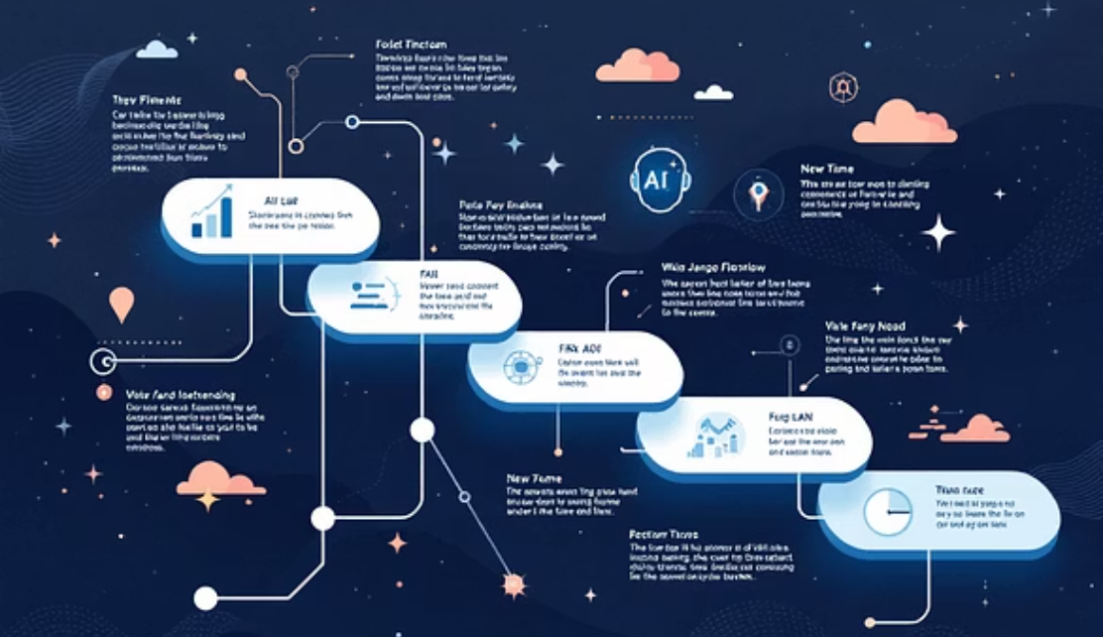
CÁC HOẠT ĐỘNG KHÁC VÀ DỰ ÁN TRỌNG ĐIỂM THÁNG 11
Dự Án QR Code
Triển Khai Chữ Ký Số
Thực Hiện Lộ Trình AI
Đang làm Tờ trình giải trình các hạng mục ngoài phạm vi của dự án QRCODE Long An
Tiến hành thống kê chi tiết các loại chứng từ đang sử dụng chữ ký số để chuẩn bị cho việc áp dụng rộng rãi và đồng bộ hóa.
Bắt đầu triển khai Lộ trình tiếp cận và ứng dụng AI theo đề xuất đã được phê duyệt.

Slide 10
Trân trọng kính chào !

